Slide 1
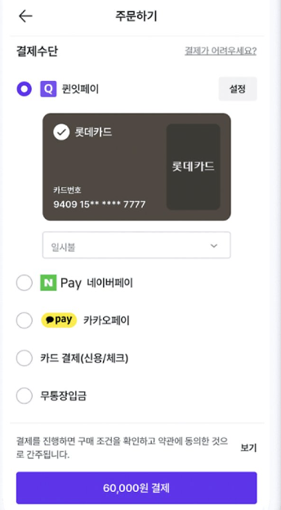

Radiobox 를 사용해서 결제수단을 선택할수 있게 한다
tossAPI 를 활용하여 결제를 진행시킨다
버튼을 누르면 결제가 진행된다. 버튼에 총 결제금액이 표기된다
약관정보로 갈수있는 링크연동

